Slide 1
Wordwall
Ing. Taťána Vejtasová

Slide 2
Wordwall
Jednoduchý nástroj pro tvorbu zábavných kvízů
Studenti se nemusí přihlašovat (anonymní mód) nebo mohou uvést své jméno (výsledný žebříček)
Tvorba aktivit pomocí předdefinovaných šablon
Možné vyhledat i v galerii již vytvořené kvízy

Slide 3
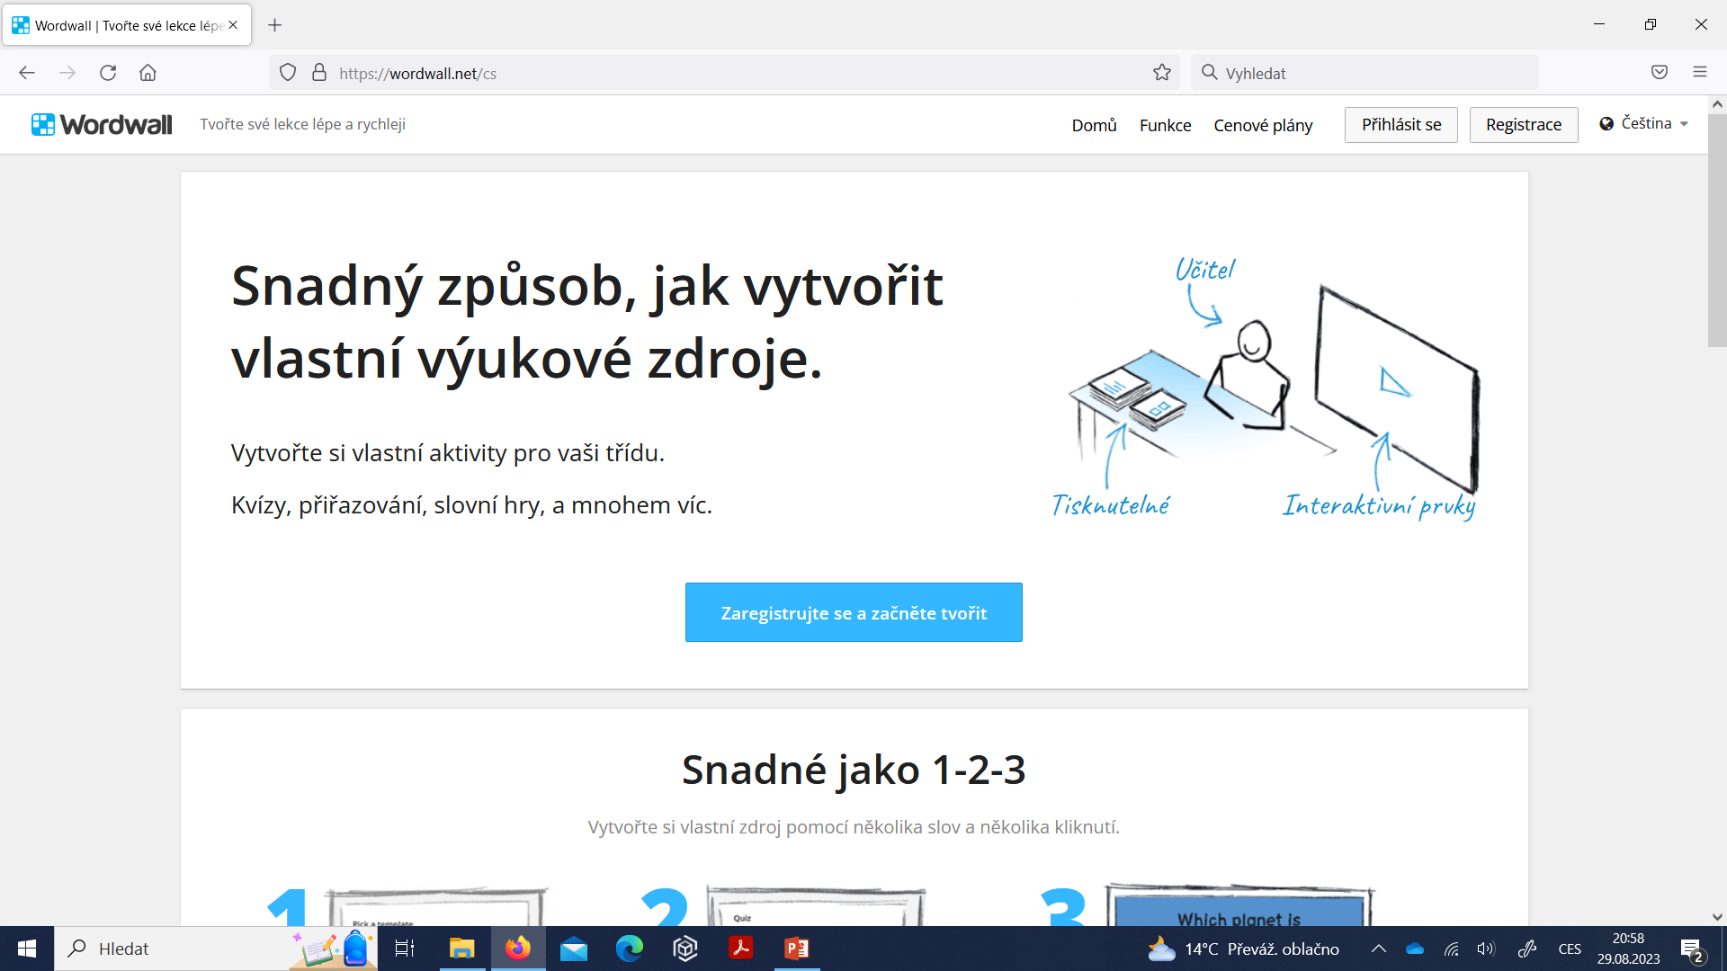
Registrace
Na stránkách: https://wordwall.net/cs
Pomocí emailu nebo google účtu
V základní free verzi pět aktivit zdarma

Slide 4
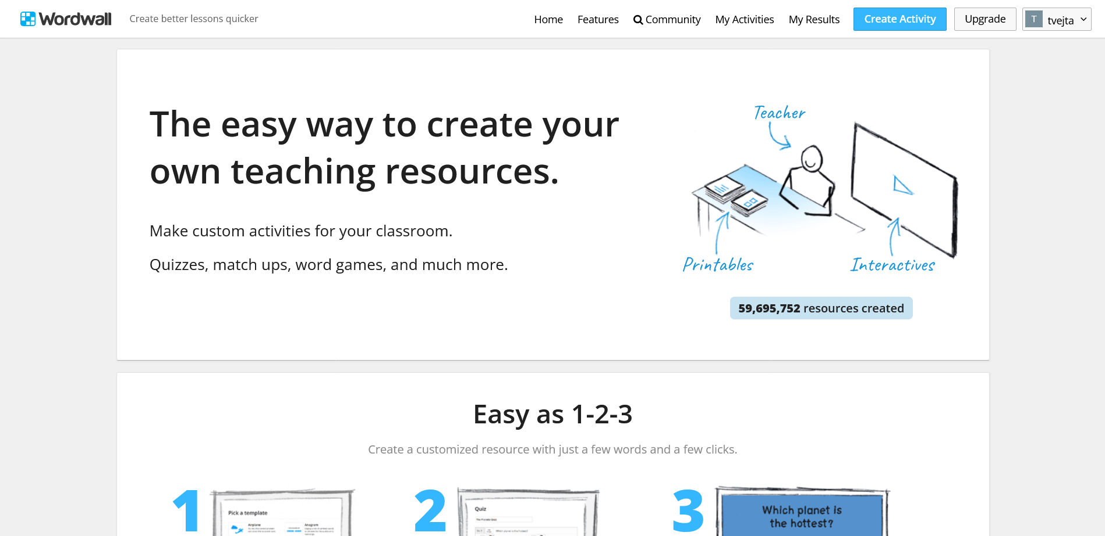
Přihlášení
vytvořené aktivity
vytvořit vlastní aktivitu

Slide 5
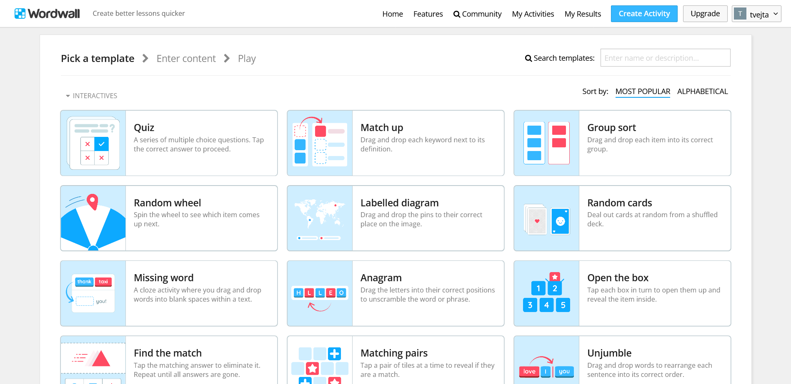
Create activity

Slide 6
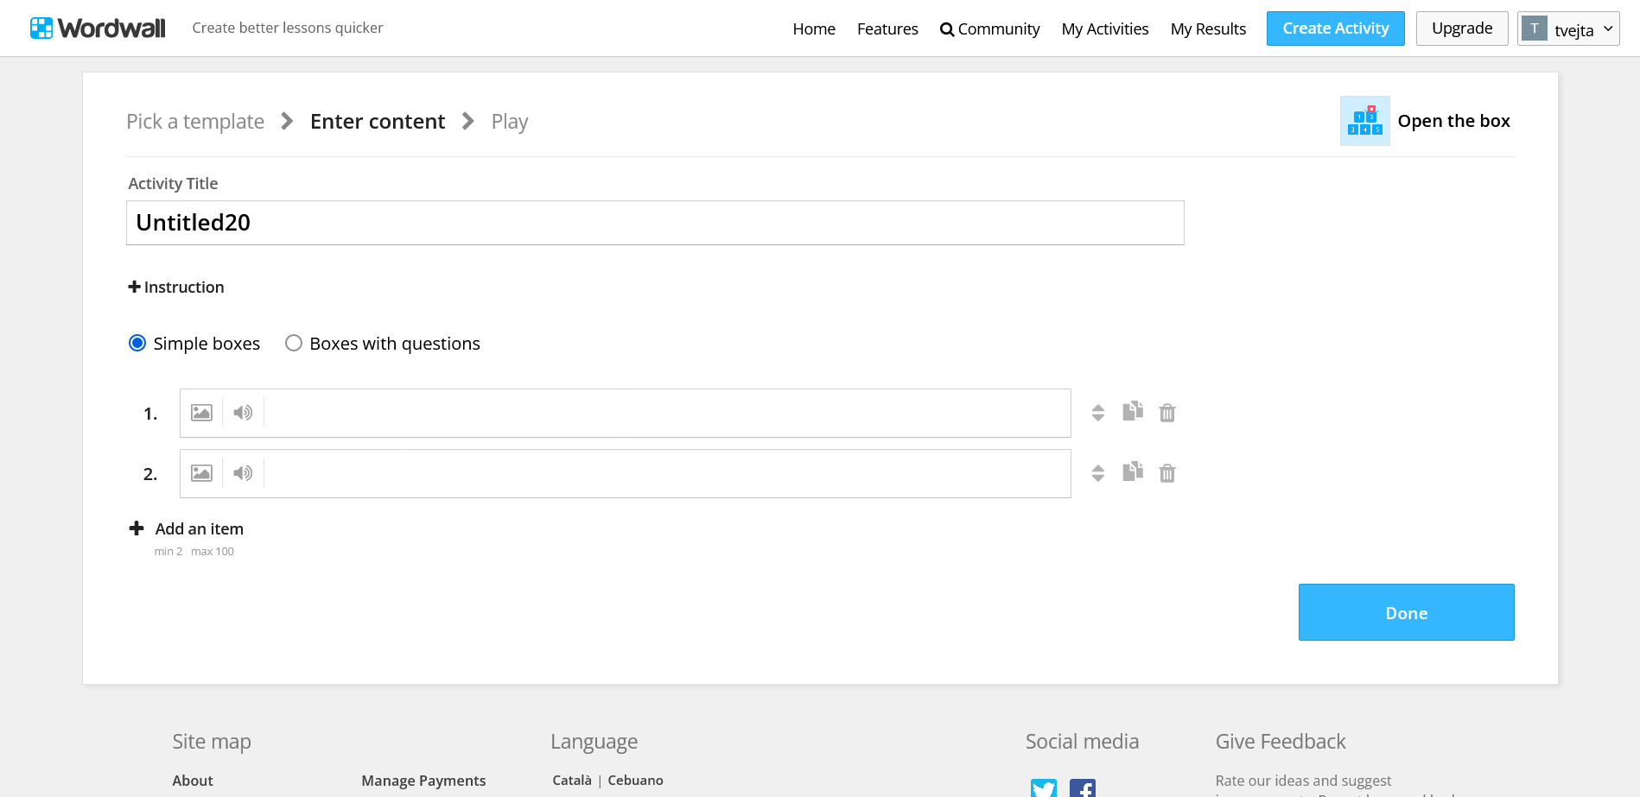
Open the box
Zadání názvu kvízu
Otázka
Vytvoření aktivity

Slide 7
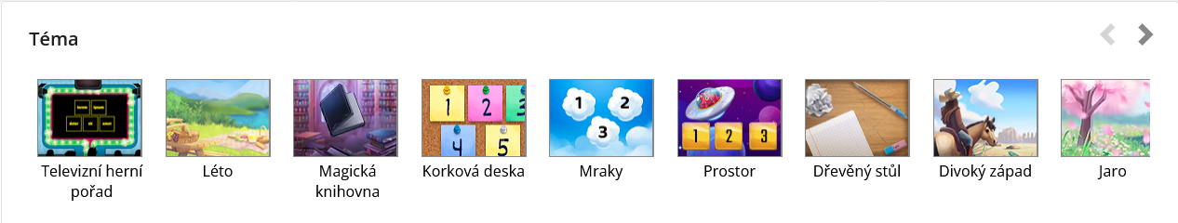

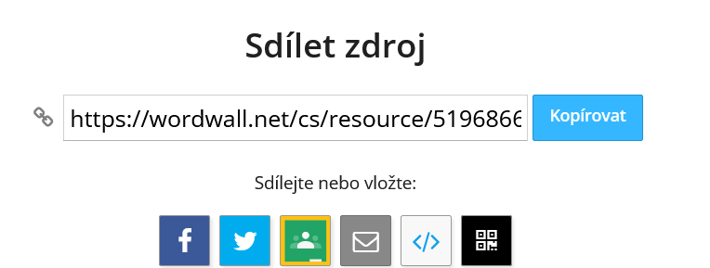
Open the box
Kvíz vytvořen, následuje výběr tématu kvízu:
Nastavení sdílení:

Slide 8
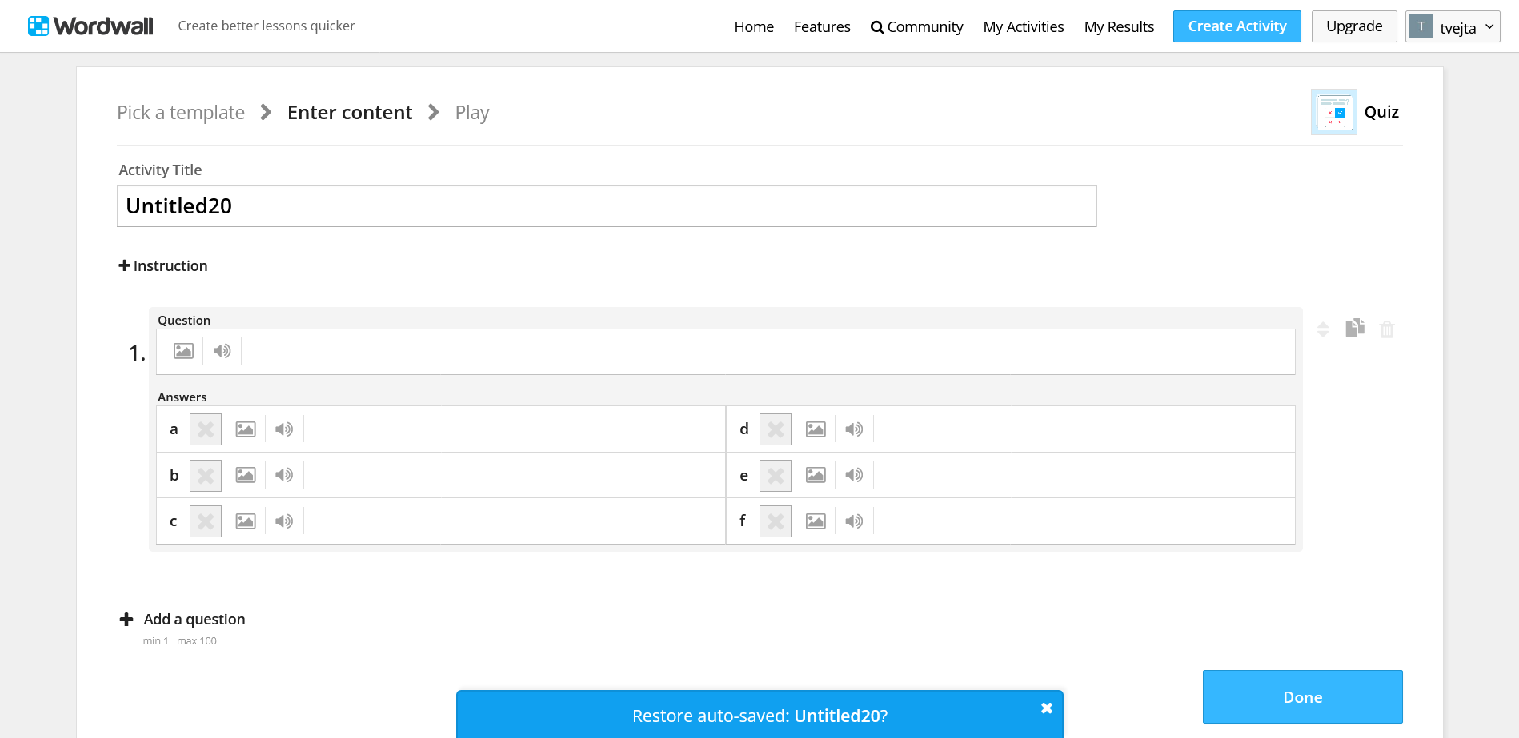
Quiz
Zadání názvu kvízu
Otázka
Varianty odpovědí

Slide 9
Open the box
Kvíz vytvořen, následuje výběr tématu kvízu:
Nastavení sdílení:

